Slide 1
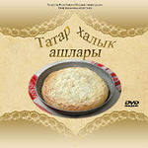
Татар халык ашлары

Slide 2
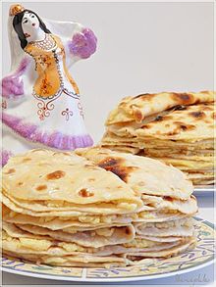
Кыстыбый-Кыстыбый

Slide 3
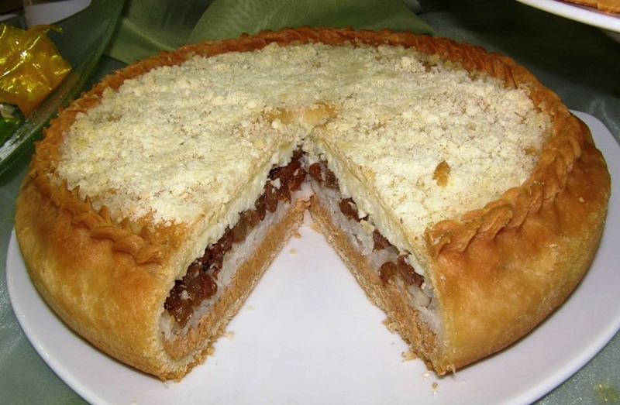
Гөбәдия -Губадия

Slide 4
Өчпочмак-Треугольник

Slide 5
Бавырсак-Баурсак

Slide 6
Бәлеш-Балиш

Slide 7
Пәрәмәч-перемяч

Slide 8
Вак бәлеш-вак балиш

Slide 9
Чәк-чәк - Чак-чак

Slide 10
“Таркалган сүз” уены хәрефләрдән сүзләр төзергә.
Беләш
Прәчәмә
Кәч-кәч
Пөчкамоч
Быскытый
бөгәяди

